Slide 1
Основы алгоритмизации и программирование ФИСТ УлГТУ 1 курс
Осень 2024
Лекция 5
Управление:
IF, GOTO, DO WHILE, WHILE, RETURN, CONTINUE, BREAK, SWITCH, вложенные циклы.
ЛР 10. Использование SWITCH и WHILE
ЛР 11. Вложенные циклы
Власенко Олег Федосович SimbirSoft

Slide 2
Где прочитать про управление в Си?
http://givi.olnd.ru/kr2/index.html - Б. Керниган, Д. Ритчи. Язык программирования Си
http://givi.olnd.ru/kr2/03.html - Глава 3. Управление
Глава 3. Управление
3.1. Инструкции и блоки
3.2. Конструкция if-else
3.3. Конструкция else-if
3.4. Переключатель
3.5. Циклы while и for
3.6. Цикл do-while
3.7. Инструкции break и continue
3.8. Инструкция goto и метки

Slide 3
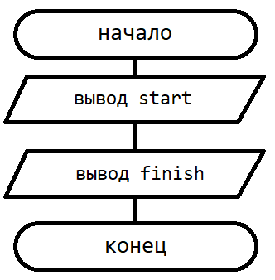
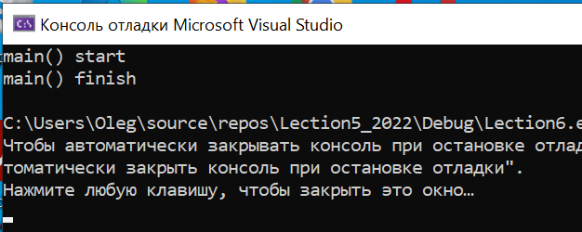
Простейшая программа (естественно, на Си)
Функция main() - точка входа в программу/в пользовательский код.
#include <stdio.h>
void main() {
printf("main() start\n");
printf("main() finish\n");
}

Slide 4
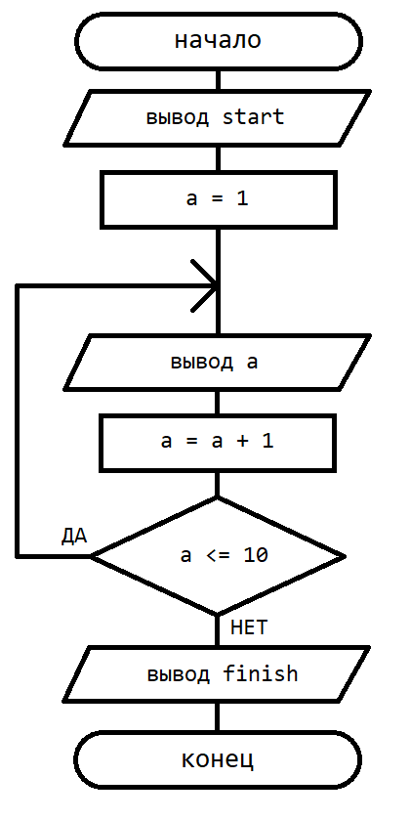
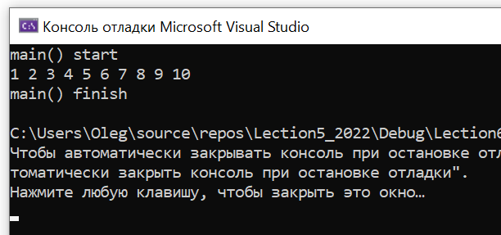
Простейший цикл DO WHILE
Вывод чисел от 1 до 10 - через DO WHILE
#include <stdio.h>
void main() {
printf("main() start\n");
int a = 1;
do {
printf("%d ", a);
a = a + 1;
} while (a <= 10);
printf("\nmain() finish\n");
}

Slide 5
Простейший цикл DO WHILE
Вывод чисел от 1 до 10 - через DO WHILE
#include <stdio.h>
void main() {
printf("main() start\n");
int a = 1;
do {
// label_do:
printf("%d ", a);
a = a + 1;
} while (a <= 10);
// if (a <= 10) goto label_do;
printf("\nmain() finish\n");
}

Slide 6
DO WHILE vs GOTO
Вывод чисел от 1 до 10 - через DO WHILE
#include <stdio.h>
void main() {
printf("main() start\n");
int a = 1;
// do {
label_do:
printf("%d ", a);
a = a + 1;
//} while (a <= 10);
if (a <= 10) goto label_do;
printf("\nmain() finish\n");
}

Slide 7
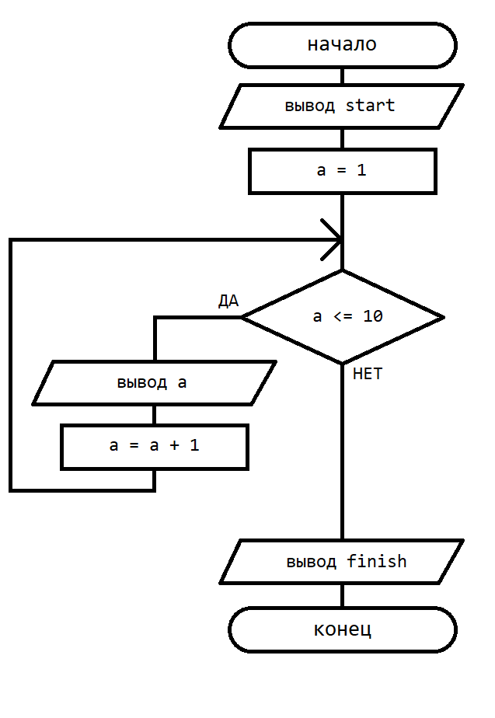
Простейший цикл WHILE
Вывод чисел от 1 до 10 - через WHILE
#include <stdio.h>
void main() {
printf("main() start\n");
int a = 1;
while (a <= 10) {
printf("%d ", a);
a = a + 1;
}
printf("\nmain() finish\n");
}

Slide 8
Простейший цикл WHILE
Вывод чисел от 1 до 10 - через WHILE
#include <stdio.h>
void main() {
printf("main() start\n");
int a = 1;
while (a <= 10) {
printf("%d ", a);
a = a + 1;
}
printf("\nmain() finish\n");
}

Slide 9
Простейший цикл WHILE
Вывод чисел от 1 до 10 - через WHILE
#include <stdio.h>
void main() {
printf("main() start\n");
int a = 1;
while (a <= 10) {
// label_while:
// if (a <= 10) {
printf("%d ", a);
a = a + 1;
// goto label_while;
}
printf("\nmain() finish\n");
}

Slide 10
GOTO vs WHILE
Вывод от 1 до 10 - через GOTO (эмуляция WHILE)
#include <stdio.h>
void main() {
printf("main() start\n");
int a = 1;
// while (a <= 10) {
label_while:
if (a <= 10) {
printf("%d ", a);
a = a + 1;
goto label_while;
}
printf("\nmain() finish\n");
}

Slide 11
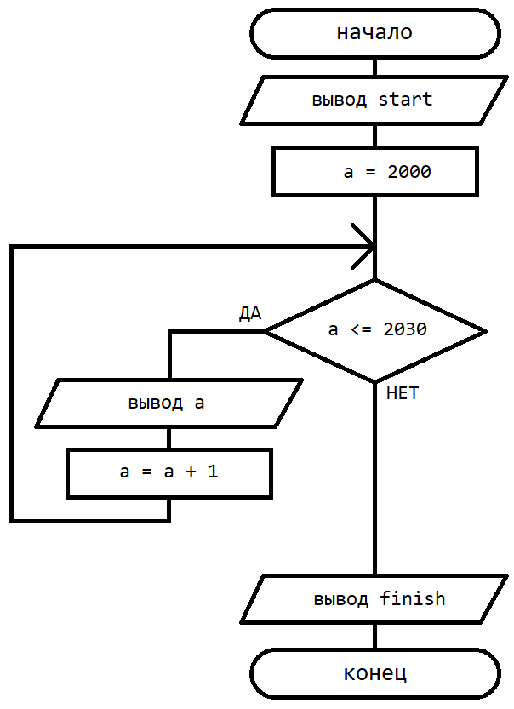
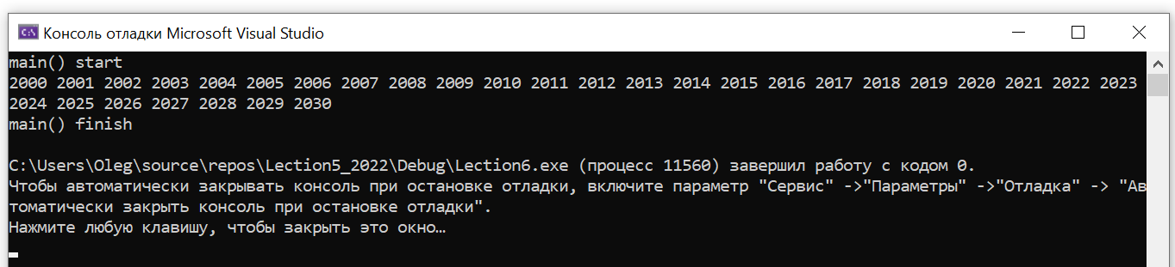
WHILE
Вывод 2000 2001 2002 2003 ... 2030 - через WHILE
#include <stdio.h>
void main() {
printf("main() start\n");
int a = 2000;
while (a <= 2030) {
printf("%d ", a);
a = a + 1;
}
printf("\nmain() finish\n");
}

Slide 12
WHILE vs WHILE
Вывод 2000 2001 2002 2003 ... 2030 - через WHILE – двумя разными способами
#include <stdio.h>
void main() {
printf("main() start\n");
int a = 2000;
while (a <= 2030) {
printf("%d ", a);
a = a + 1;
}
printf("\nmain() finish\n");
}
#include <stdio.h>
void main() {
printf("main() start\n");
int a = 1999;
while (a < 2030) {
a = a + 1;
printf("%d ", a);
}
printf("\nmain() finish\n");
}

Slide 13
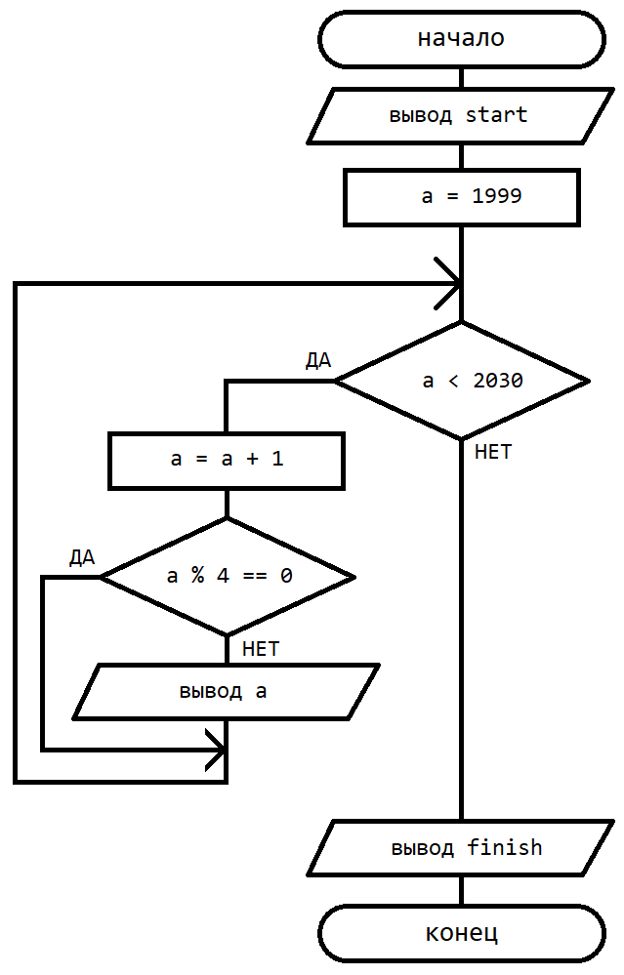
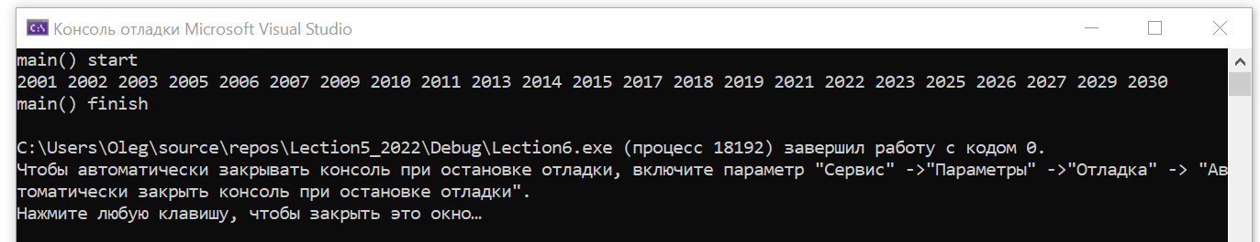
CONTINUE
Вывод 2000 2001 2002 2003 ... 2030 - только НЕВИСОКОСНЫЕ
#include <stdio.h>
void main() {
printf("main() start\n");
int a = 1999;
while (a < 2030) {
a = a + 1;
if (a % 4 == 0)
continue;
printf("%d ", a);
}
printf("\nmain() finish\n");
}

Slide 14
WHILE & CONTINUE vs GOTO
Вывод 2000 2001 2002 2003 ... 2030 - только НЕВИСОКОСНЫЕ
#include <stdio.h>
void main() {
printf("main() start\n");
int a = 1999;
while (a < 2030) {
a = a + 1;
if (a % 4 == 0)
goto label_body_end;
printf("%d ", a);
label_body_end:;
}
printf("\nmain() finish\n");
}

Slide 15
WHILE & CONTINUE vs GOTO
Вывод 2000 2001 2002 2003 ... 2030 - только НЕВИСОКОСНЫЕ
#include <stdio.h>
void main() {
printf("main() start\n");
int a = 1999;
while (a < 2030) {
a = a + 1;
if (a % 4 == 0)
goto label_body_end;
printf("%d ", a);
label_body_end:;
}
printf("\nmain() finish\n");
}

Slide 16
WHILE & CONTINUE vs GOTO
Вывод 2000 2001 2002 2003 ... 2030 - только НЕВИСОКОСНЫЕ
#include <stdio.h>
void main() {
printf("main() start\n");
int a = 1999;
while (a < 2030) {
a = a + 1;
if (a % 4 == 0)
goto label_body_end;
printf("%d ", a);
label_body_end:;
}
printf("\nmain() finish\n");
}
#include <stdio.h>
void main() {
printf("main() start\n");
int a = 1999;
label_while:
if (a < 2030) {
a = a + 1;
if (a % 4 == 0)
goto label_body_end;
printf("%d ", a);
label_body_end:
goto label_while;
}
printf("\nmain() finish\n");
}

Slide 17
WHILE & CONTINUE vs GOTO
Вывод 2000 2001 2002 2003 ... 2030 - только НЕВИСОКОСНЫЕ
#include <stdio.h>
void main() {
printf("main() start\n");
int a = 1999;
label_while:
if (a < 2030) {
a = a + 1;
if (a % 4 == 0)
goto label_body_end;
printf("%d ", a);
label_body_end:
goto label_while;
}
printf("\nmain() finish\n");
}

Slide 18
WHILE & CONTINUE vs GOTO
Вывод 2000 2001 2002 2003 ... 2030 - только НЕВИСОКОСНЫЕ
#include <stdio.h>
void main() {
printf("main() start\n");
int a = 1999;
while (a < 2030) {
a = a + 1;
if (a % 4 == 0)
continue;
printf("%d ", a);
}
printf("\nmain() finish\n");
}

Slide 19
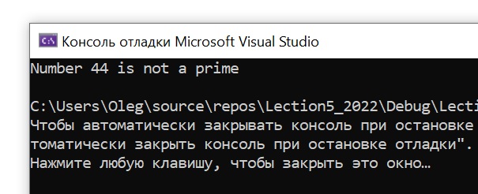
RETURN
Выясняем является ли число num простым (=prime) или является составным (=composite)
#include <stdio.h>
void main() {
int num = 44;
int del = 2;
while (del < num) {
// если num нацело делится на del
if (num % del == 0) {
// если есть иные делители, кроме 1 и num -
// то число num не простое!
printf("Number %d is not a prime\n", num);
return;
}
del++;
}
printf("Number %d is a prime\n", num);
return;
}

Slide 20
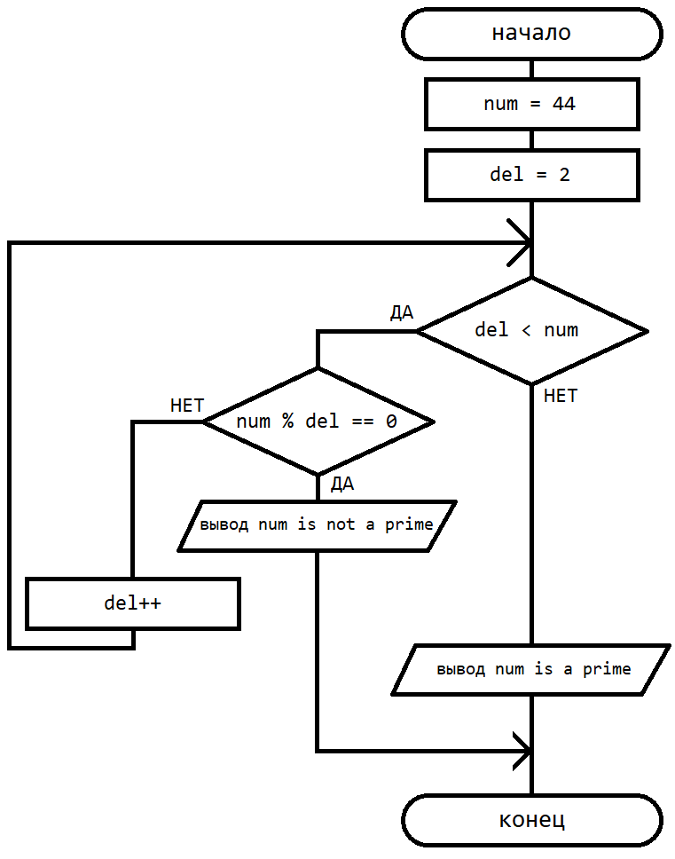
RETURN
Выясняем является ли число num простым (=prime) или является составным (=composite)
#include <stdio.h>
void main() {
int num = 44;
int del = 2;
while (del < num) {
// если num нацело делится на del
if (num % del == 0) {
// если есть иные делители, кроме 1 и num -
// то число num не простое!
printf("Number %d is not a prime\n", num);
return;
}
del++;
}
printf("Number %d is a prime\n", num);
return;
}

Slide 21
RETURN
Выясняем является ли число num простым (=prime) или является составным (=composite)
#include <stdio.h>
void main() {
int num = 44;
int del = 2;
while (del < num) {
// если num нацело делится на del
if (num % del == 0) {
// если есть иные делители, кроме 1 и num -
// то число num не простое!
printf("Number %d is not a prime\n", num);
return;
}
del++;
}
printf("Number %d is a prime\n", num);
// return;
}

Slide 22
RETURN
Выясняем является ли число num простым (=prime) или является составным (=composite)
#include <stdio.h>
void main() {
int num = 44;
int del = 2;
while (del < num) {
// если num нацело делится на del
if (num % del == 0) {
// если есть иные делители, кроме 1 и num -
// то число num не простое!
printf("Number %d is not a prime\n", num);
return;
}
del++;
}
printf("Number %d is a prime\n", num);
}

Slide 23
RETURN
Выясняем является ли число num простым (=prime) или является составным (=composite)
#include <stdio.h>
void main() {
int num = 44;
int del = 2;
while (del < num) {
// если num нацело делится на del
if (num % del == 0) {
// если есть иные делители, кроме 1 и num -
// то число num не простое!
printf("Number %d is not a prime\n", num);
return;
}
del++;
}
printf("Number %d is a prime\n", num);
}

Slide 24
RETURN vs GOTO
Выясняем является ли число num простым (=prime) или является составным (=composite)
#include <stdio.h>
void main() {
int num = 44;
int del = 2;
while (del < num) {
// если num нацело делится на del
if (num % del == 0) {
// если есть иные делители, кроме 1 и num -
// то число num не простое!
printf("Number %d is not a prime\n", num);
goto label_end;
}
del++;
}
printf("Number %d is a prime\n", num);
label_end:;
}

Slide 25
RETURN vs GOTO
Выясняем является ли число num простым (=prime) или является составным (=composite)
#include <stdio.h>
void main() {
int num = 44;
int del = 2;
while (del < num) {
// если num нацело делится на del
if (num % del == 0) {
// если есть иные делители, кроме 1 и num -
// то число num не простое!
printf("Number %d is not a prime\n", num);
goto label_end;
}
del++;
}
printf("Number %d is a prime\n", num);
label_end:;
}

Slide 26
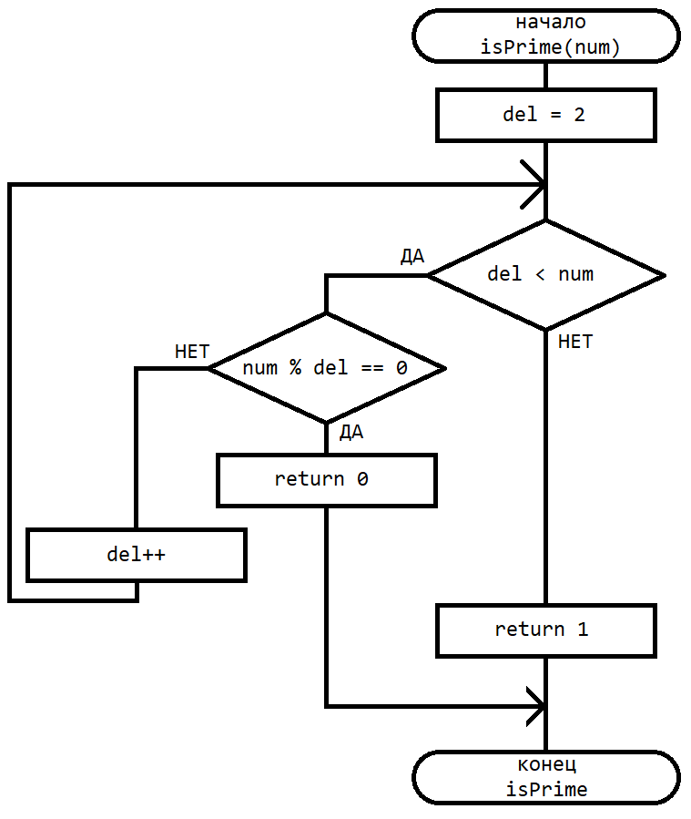
RETURN со значением
Выясняем является ли число num простым (=prime) или является составным (=composite). Реализация через отдельную функцию.
#include <stdio.h>
// Возвращает 1 - если число num "ПРОСТОЕ"
// (делится только на 1 и на само себя)
// Возвращает 0 в противном случае.
int isPrime(int num) {
int del = 2;
while (del < num) {
// если num нацело делиться на del
if (num % del == 0) {
// возвращаем 0, т.к. число не простое
return 0;
}
del++;
}
// возвращаем 1, т.к. ни одно число от 2 до num-1
// не является делителем
return 1;
}

Slide 27
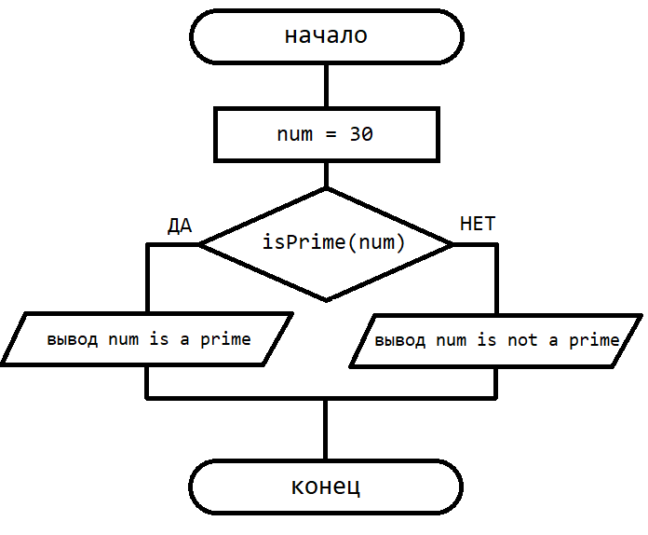
RETURN со значением
Выясняем является ли число num простым (=prime) или является составным (=composite). Реализация через отдельную функцию.
void main() {
int num = 30;
if (isPrime(num))
printf("Number %d is a prime\n", num);
else
printf("Number %d is not a prime\n", num);
}

Slide 28
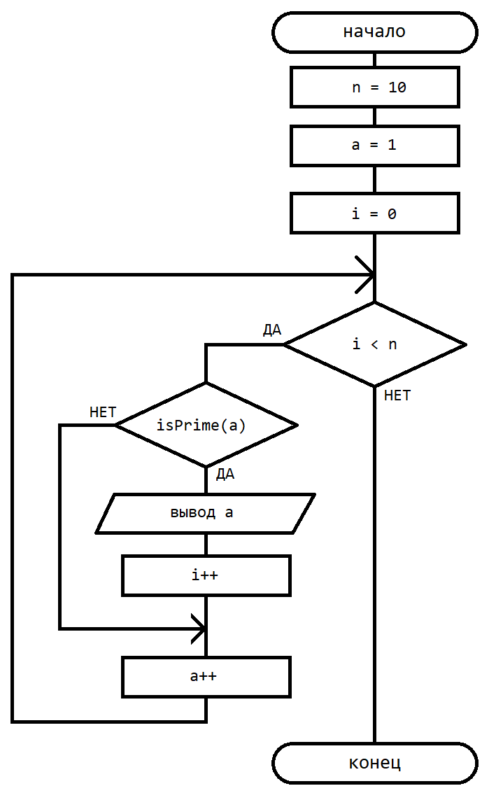
Вызов функции в WHILE
вывести N первых простых чисел
void main() {
int n = 10;
int a = 1;
int i = 0;
while (i < n) {
if (isPrime(a)) {
printf("%d ", a);
i++;
}
a++;
}
}

Slide 29
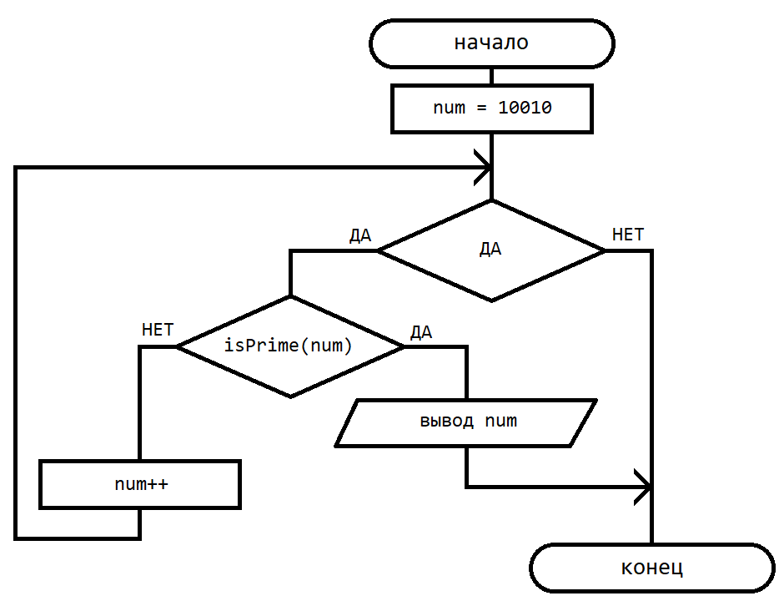
BREAK vs GOTO
вывести ровно одно простое число не меньше заданного num
void main() {
int num = 20;
while (1) {
if (isPrime(num)) {
printf("%d ", num);
break;
}
num++;
}
}

Slide 30
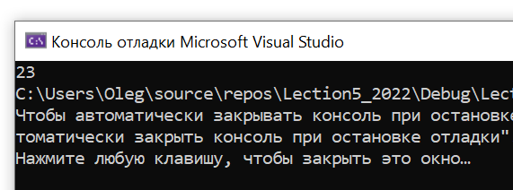
BREAK vs GOTO
вывести ровно одно простое число не меньше заданного num
void main() {
int num = 20;
while (1) {
if (isPrime(num)) {
printf("%d ", num);
break;
}
num++;
}
}
void main() {
int num = 20;
while (1) {
if (isPrime(num)) {
printf("%d ", num);
goto while_after;
}
num++;
}
while_after:;
}

Slide 31
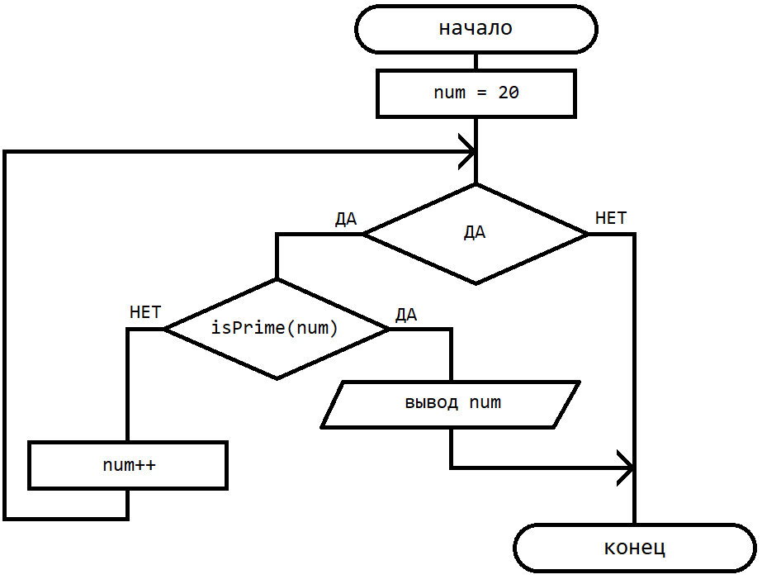
BREAK vs GOTO
вывести ровно одно простое число не меньше заданного num
void main() {
int num = 20;
while (1) {
if (isPrime(num)) {
printf("%d ", num);
goto while_after;
}
num++;
}
while_after:;
}

Slide 32
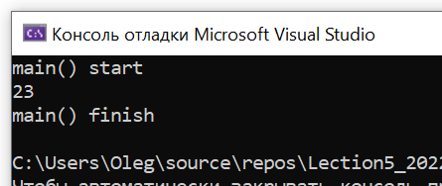
BREAK vs RETURN
вывести ровно одно простое число не меньше заданного num
void main() {
printf("main() start\n");
int num = 20;
while (1) {
if (isPrime(num)) {
printf("%d ", num);
break;
}
num++;
}
printf("\nmain() finish\n");
}
void main() {
printf("main() start\n");
int num = 20;
while (1) {
if (isPrime(num)) {
printf("%d ", num);
goto while_after;
}
num++;
}
while_after:
printf("main() finish\n");
}

Slide 33
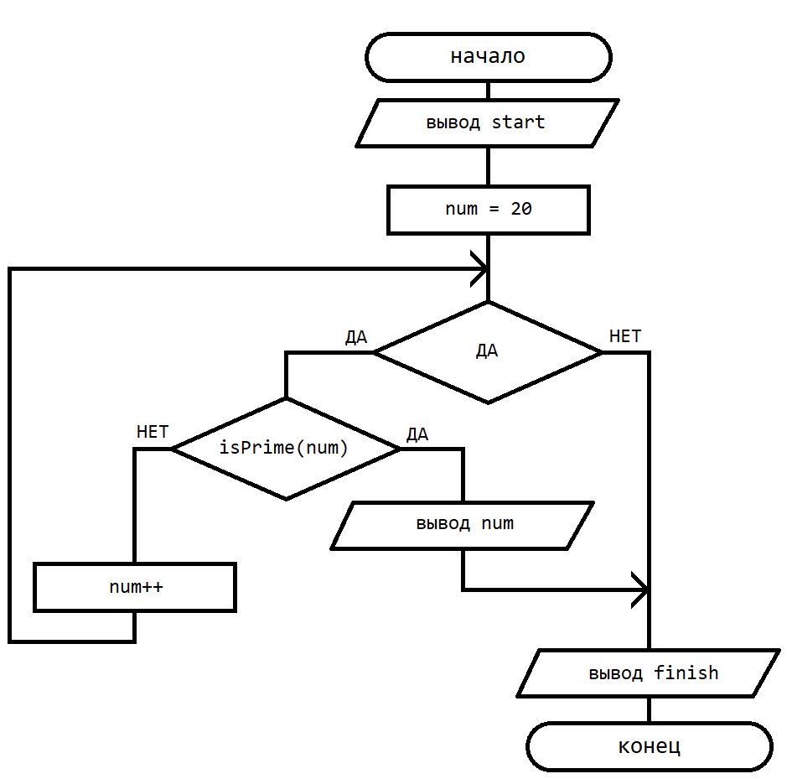
BREAK vs RETURN
вывести ровно одно простое число не меньше заданного num
void main() {
printf("main() start\n");
int num = 20;
while (1) {
if (isPrime(num)) {
printf("%d ", num);
break;
}
num++;
}
printf("\nmain() finish\n");
}

Slide 34
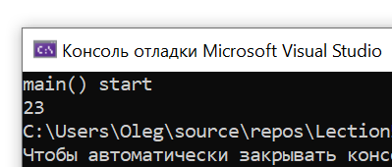
BREAK vs RETURN
вывести ровно одно простое число не меньше заданного num
void main() {
printf("main() start\n");
int num = 20;
while (1) {
if (isPrime(num)) {
printf("%d ", num);
break;
}
num++;
}
printf("\nmain() finish\n");
}
void main() {
printf("main() start\n");
int num = 20;
while (1) {
if (isPrime(num)) {
printf("%d ", num);
return;
}
num++;
}
printf("\nmain() finish\n");
}

Slide 35
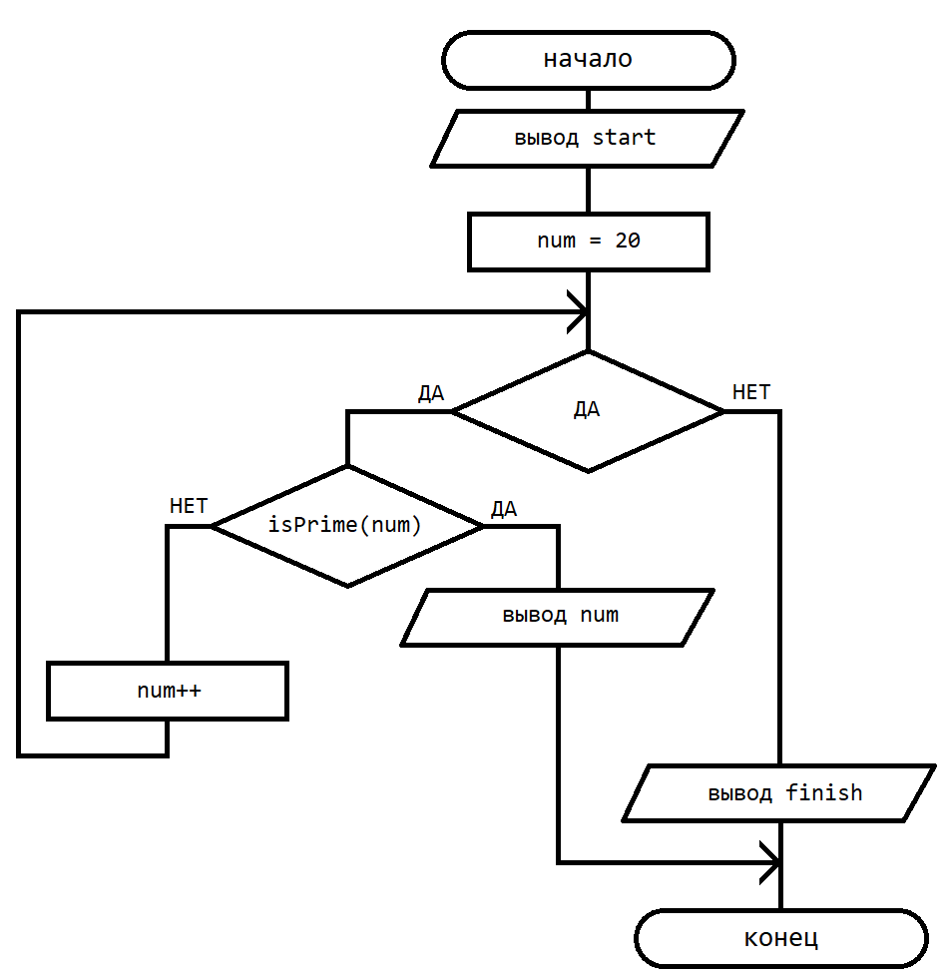
BREAK vs RETURN
вывести ровно одно простое число не меньше заданного num
void main() {
printf("main() start\n");
int num = 20;
while (1) {
if (isPrime(num)) {
printf("%d ", num);
return;
}
num++;
}
printf("\nmain() finish\n");
}

Slide 36
SWITCH (1)
Ввести номер дня недели - вывести его название
#include <stdio.h>
#include <Windows.h>
void main() {
printf("main() start\n");
SetConsoleCP(1251);
SetConsoleOutputCP(1251);
int n;
printf("Введите номер дня недели:\n");
printf("1: ПН\n");
printf("2: ВТ\n");
printf("и так далее\n");
scanf_s("%d", &n);

Slide 37
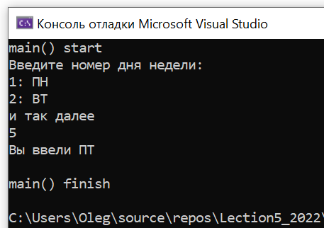
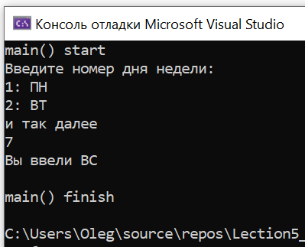
SWITCH (2)
Ввести номер дня недели - вывести его название
switch (n) {
case 1:
printf("Вы ввели ПН\n");
break;
case 2:
printf("Вы ввели ВТ\n");
break;
case 3:
printf("Вы ввели СР\n");
break;
case 4:
printf("Вы ввели ЧТ\n");
break;
case 5:
printf("Вы ввели ПТ\n");
break;
case 6:
printf("Вы ввели СБ\n");
break;
case 7:
printf("Вы ввели ВС\n");
break;
default:
printf("Вы ввели неверное число\n");
break;
}
printf("\nmain() finish\n");
}

Slide 38
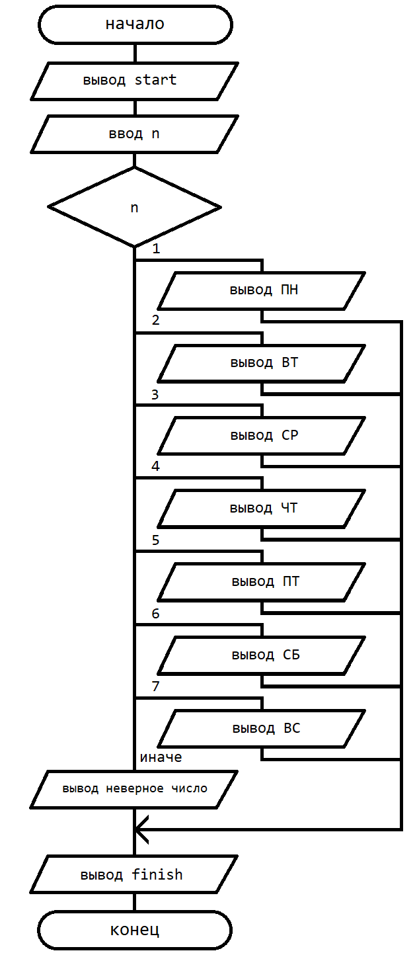
SWITCH (3)
Ввести номер дня недели - вывести его название
switch (n) {
case 1:
printf("Вы ввели ПН\n");
break;
case 2:
printf("Вы ввели ВТ\n");
break;
case 3:
printf("Вы ввели СР\n");
break;
case 4:
printf("Вы ввели ЧТ\n");
break;
case 5:
printf("Вы ввели ПТ\n");
break;
case 6:
printf("Вы ввели СБ\n");
break;
case 7:
printf("Вы ввели ВС\n");
break;
default:
printf("Вы ввели неверное число\n");
break;
}
printf("\nmain() finish\n");
}

Slide 39
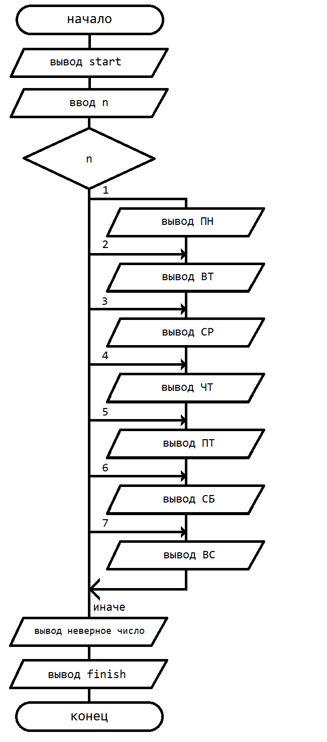
SWITCH (3’)
Ввести номер дня недели - вывести его название
switch (n) {
case 1:
printf("Вы ввели ПН\n");
//break;
case 2:
printf("Вы ввели ВТ\n");
//break;
case 3:
printf("Вы ввели СР\n");
//break;
case 4:
printf("Вы ввели ЧТ\n");
//break;
case 5:
printf("Вы ввели ПТ\n");
//break;
case 6:
printf("Вы ввели СБ\n");
//break;
case 7:
printf("Вы ввели ВС\n");
//break;
default:
printf("Вы ввели неверное число\n");
//break;
}
printf("\nmain() finish\n");
}

Slide 40
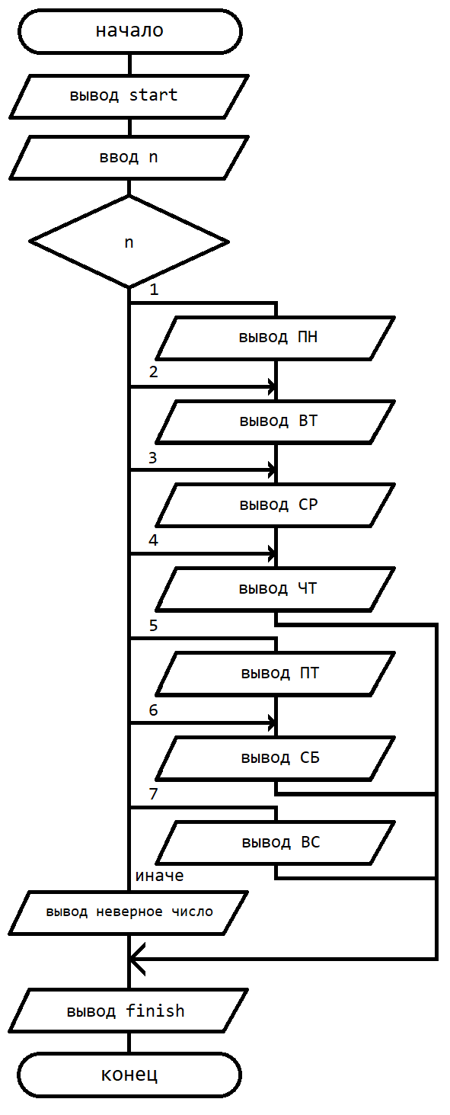
SWITCH (3’’)
Ввести номер дня недели - вывести его название
switch (n) {
case 1:
printf("Вы ввели ПН\n");
//break;
case 2:
printf("Вы ввели ВТ\n");
//break;
case 3:
printf("Вы ввели СР\n");
//break;
case 4:
printf("Вы ввели ЧТ\n");
break;
case 5:
printf("Вы ввели ПТ\n");
//break;
case 6:
printf("Вы ввели СБ\n");
break;
case 7:
printf("Вы ввели ВС\n");
break;
default:
printf("Вы ввели неверное число\n");
//break;
}
printf("\nmain() finish\n");
}

Slide 41
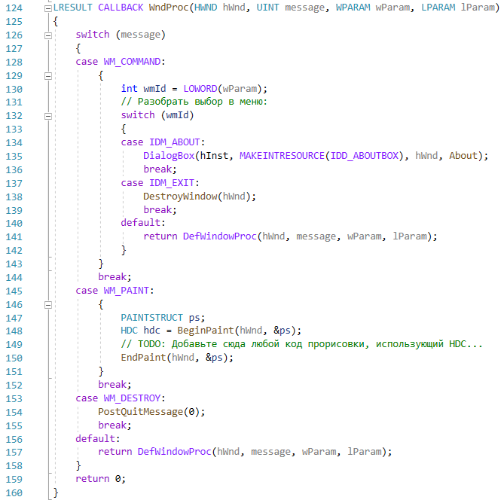
SWITCH в Win приложении

Slide 42
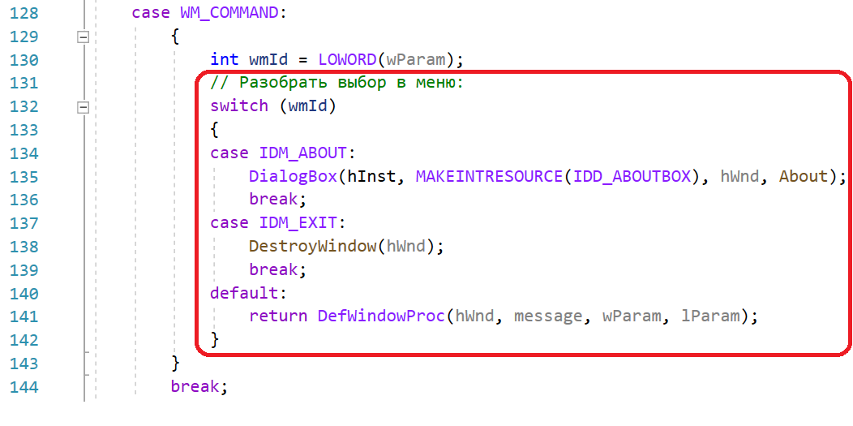
SWITCH в Win приложении (2)

Slide 43
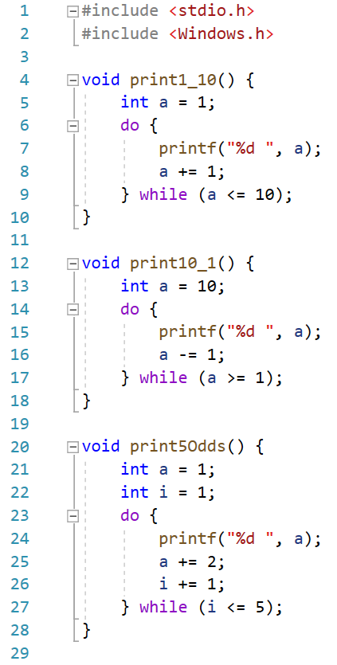
Реализация консольного меню при помощи SWITCH (1)
Заготовка для ЛР9 и ЛР10 – меню выбора действия пользователя (консоль)

Slide 44
Реализация консольного меню при помощи SWITCH (2)
Заготовка для ЛР9 и ЛР10 – меню выбора действия пользователя (консоль)
void main() {
SetConsoleCP(1251);
SetConsoleOutputCP(1251);
int n;
do {
printf("\n");
printf("\n");
printf("Выберите нужную вам операцию:\n");
printf("1: Вывести числа от 1 до 10\n");
printf("2: Вывести числа от 10 до 1\n");
printf("3: Вывести 5 первых нечетных чисел начиная с 1\n");
printf("\n");
printf("0: Выйти из программы\n");
scanf_s("%d", &n);

Slide 45
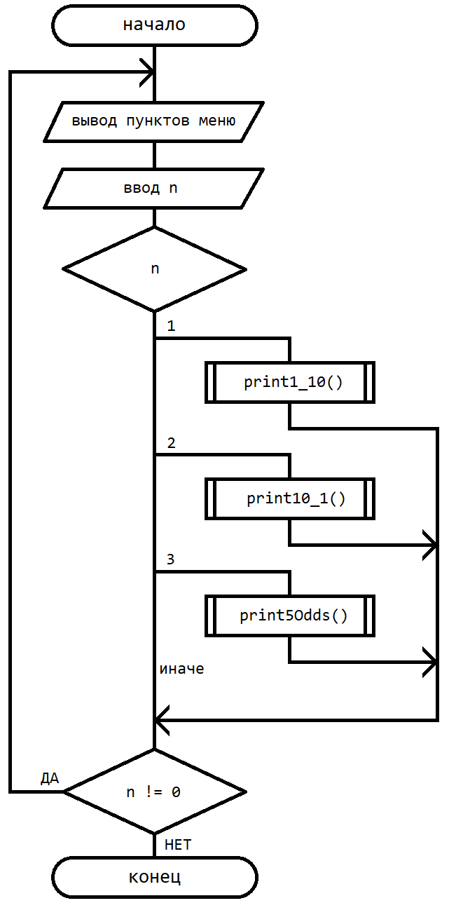
Реализация консольного меню при помощи SWITCH (3)
Заготовка для ЛР9 и ЛР10 – меню выбора действия пользователя (консоль)
switch (n) {
case 1:
print1_10();
break;
case 2:
print10_1();
break;
case 3:
print5Odds();
break;
}
} while (n != 0);
}

Slide 47
Лабораторная работа №9
Консольное меню и задачи, реализуемые через цикл
(DO..WHILE, WHILE)

Slide 48
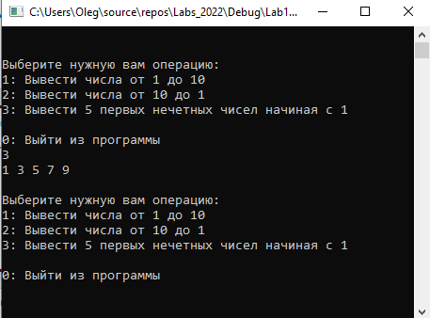
Задача 1. Сделать меню для управления
Программа должна выводить числа от 1 до 10 - если пользователь выбрал '1'
Программа должна выводить числа от 10 до 1 - если пользователь выбрал '2'
Программа должна выводить 5 первых нечетных чисел - если пользователь выбрал '3'
Программа должна завершаться - если пользователь выбрал '0'
void main() {
SetConsoleCP(1251);
SetConsoleOutputCP(1251);
int n;
do {
printf("\n");
printf("\n");
printf("Выберите нужную вам операцию:\n");
printf("1: Вывести числа от 1 до 10\n");
printf("2: Вывести числа от 10 до 1\n");
printf("3: Вывести 5 первых нечетных чисел начиная с 1\n");
printf("\n");
printf("0: Выйти из программы\n");
scanf_s("%d", &n);
switch (n) {
case 1:
print1_10();
break;
case 2:
print10_1();
break;
case 3:
print5Odds();
break;
}
} while (n != 0);
}

Slide 49
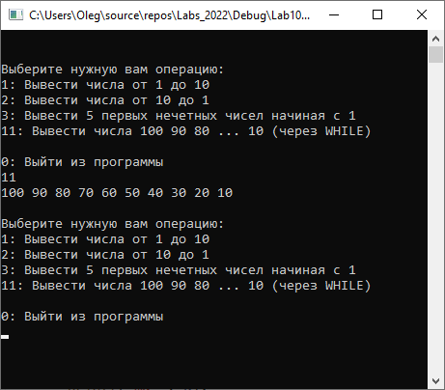
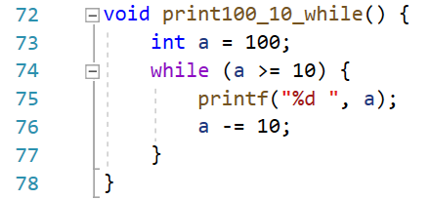
Задача 2. Добавить вычисления через WHILE
Добавить в код, созданный в Задаче 1, еще один пример (кейс).
Если пользователь выбрал ‘11’, то вывести числа от 100 до 10 с шагом 10. Реализовать это вычисление через WHILE.

Slide 50
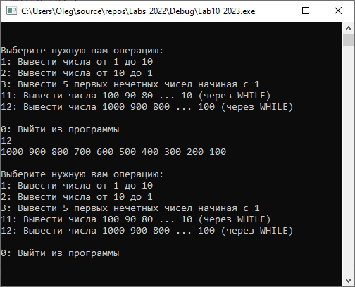
Задача 3. 1000 900 800 … 100
Добавить пункт меню ‘12’. Если пользователь выбрал ‘12’, то вывести числа от 1000 до 100 с шагом 100. Реализовать это вычисление через WHILE.

Slide 51
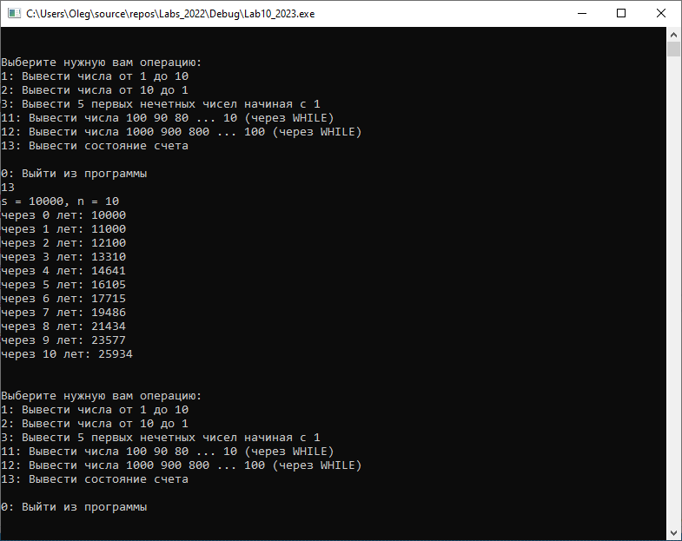
Задача 4*. Рост суммы на счете
Добавить пункт меню ‘13’. Если пользователь выбрал ‘13’, то вывести состояние счета, на котором изначально было S рублей, при ставке N% годовых. Нужно вывести изменение счета за 10 лет.

Slide 52
ЛР9: Задания на закрепление и отработку
Доделать задачи 1-3, которые не успели сделать на занятии в классе.
Задача 5. Добавьте пункт меню ‘20’ выводящий числа от 1000 до 0 с шагом N. Реализовать вычисление через WHILE. N = номеру вашего варианта/порядкового номера в журнале.
Задача 6*. Добавьте пункт меню ‘21’, выводящий N первых факториалов (1 2 6 24 120 720 …). N вводится с клавиатуры.
Задача 7*. Добавить пункт при помощи которого вывести первые N чисел Фибоначчи. N вводится с клавиатуры.
Задача 8**. Добавить пункт при помощи которого вывести разложение числа N на простые множители. N вводится с клавиатуры.
Задача 9**. Несколько задач вместо WHILE реализовать через IF GOTO
7) Для двух (любых) функций, использующих WHILE, нарисуйте блок-схемы.

Slide 54
Вложенные циклы

Slide 55
Пример с вложенными DO WHILE
Нужно вывести 3 строки, содержащие числа от 1 до 4 каждая.
Вывод для этого примера должен быть таким:
1 2 3 4
1 2 3 4
1 2 3 4

Slide 56
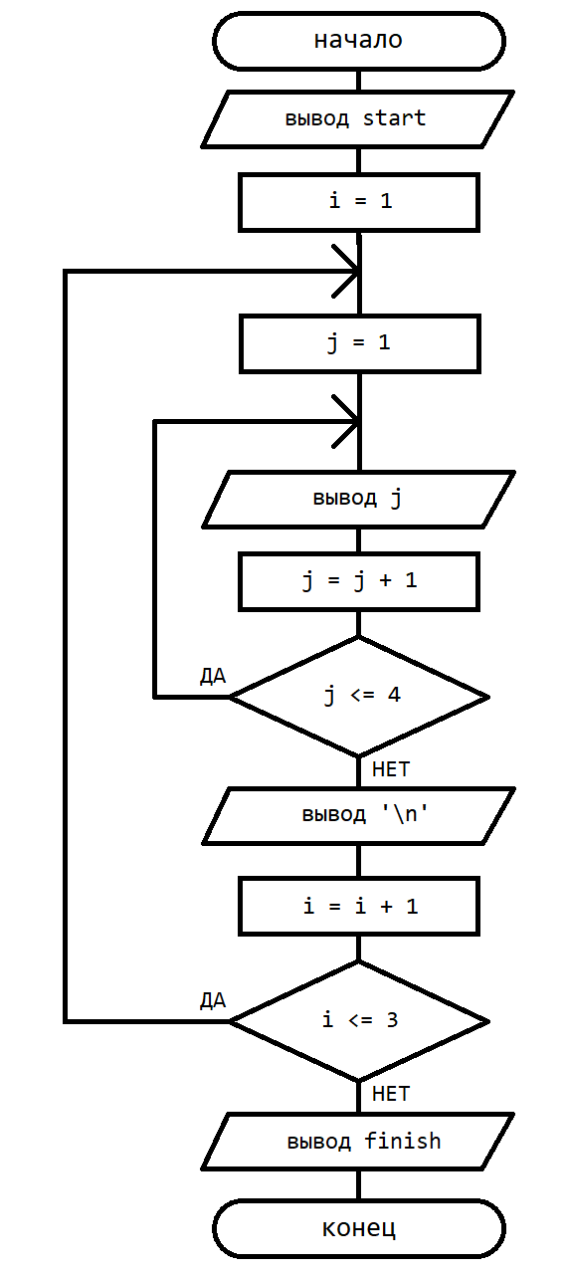
Пример с вложенными DO WHILE - реализация
Нужно вывести 3 строки, содержащие числа от 1 до 4 каждая.
Вывод для этого примера должен быть таким:
1 2 3 4
1 2 3 4
1 2 3 4
void Example1() {
printf("Example1() START\n");
int i, j;
i = 1;
do {
j = 1;
do {
printf("%d ", j);
j++;
} while (j <= 4);
printf("\n");
i++;
} while (i <= 3);
printf("Example1() FINISH\n");
}

Slide 57
Пример с вложенными DO WHILE - трассировка
Нужно вывести 3 строки, содержащие числа от 1 до 4 каждая.
Вывод для этого примера должен быть таким:
1 2 3 4
1 2 3 4
1 2 3 4
i | j | j <= 4 | i <= 3 | Вывод
void Example1() {
printf("Example1() START\n");
int i, j;
i = 1;
do {
j = 1;
do {
printf("%d ", j);
j++;
} while (j <= 4);
printf("\n");
i++;
} while (i <= 3);
printf("Example1() FINISH\n");
}

Slide 58
Пример с вложенными DO WHILE – трассировка (2)
Нужно вывести 3 строки, содержащие числа от 1 до 4 каждая.
Вывод для этого примера должен быть таким:
1 2 3 4
1 2 3 4
1 2 3 4
i | j | j <= 4 | i <= 3 | Вывод
1 |  |  |  | start
 | 1 |  |  | 1
 | 2 | + |  | 2
 | 3 | + |  | 3
 | 4 | + |  | 4
 | 5 | - |  | \n
2 |  |  | +
 | 1 |  |  | 1
 | 2 | + |  | 2
 | 3 | + |  | 3
 | 4 | + |  | 4
 | 5 | - |  | \n
3 |  |  | +
 | 1 |  |  | 1
 | 2 | + |  | 2
 | 3 | + |  | 3
 | 4 | + |  | 4
 | 5 | - |  | \n
4 |  |  | - | finish

Slide 59
Пример 2
Нужно вывести время с шагом 10 минут.
Вывод должен выглядеть так:
00:00 00:10 00:20 00:30 00:40 00:50
01:00 01:10 01:20 01:30 01:40 01:50
….
23:00 23:10 23:20 23:30 23:40 23:50

Slide 60
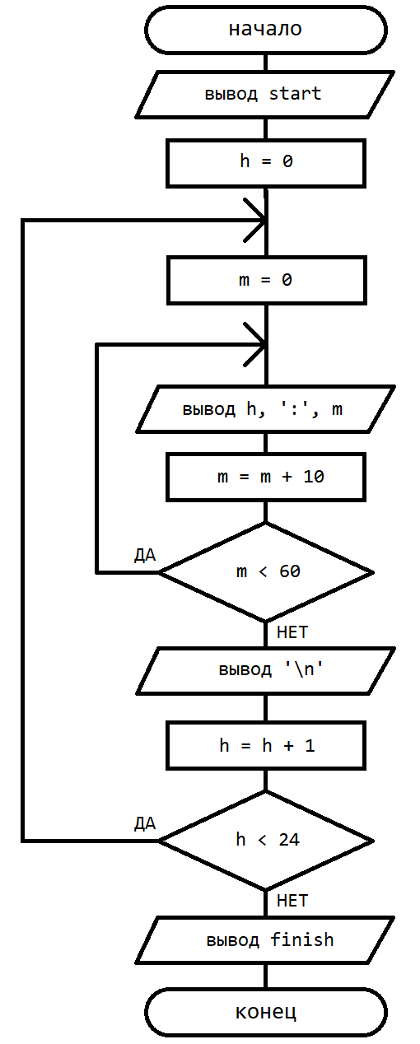
Пример 2 - реализация
Нужно вывести время с шагом 10 минут.
Вывод должен выглядеть так:
00:00 00:10 00:20 00:30 00:40 00:50
01:00 01:10 01:20 01:30 01:40 01:50
….
23:00 23:10 23:20 23:30 23:40 23:50
void Example2() {
printf("Example2() START\n");
int h = 0;
do {
int m = 0;
do {
printf("%02d:%02d ", h, m);
m += 10;
} while (m < 60);
printf("\n");
h++;
} while (h < 24);
printf("Example2() FINISH\n");
}

Slide 61
Пример 2 - трассировка
H | m | Вывод
0
 | 0 | 00:00
 | 10 | 00:10
 | 20 | 00:20
 | 30 | 00:30
 | 40 | 00:40
 | 50 | 00:50
 | 60 | \n
1
 | 0 | 01:00
 | 10 | 01:10
 | 20 | 01:20
 | 30 | 01:30
 | 40 | 01:40
 | 50 | 01:50
 | 60 | \n
2
… | … | …
23 | 50 | 23:50
23 | 60 | \n
24
Нужно вывести время с шагом 10 минут.
Вывод должен выглядеть так:
00:00 00:10 00:20 00:30 00:40 00:50
01:00 01:10 01:20 01:30 01:40 01:50
….
23:00 23:10 23:20 23:30 23:40 23:50
void Example2() {
printf("Example2() START\n");
int h = 0;
do {
int m = 0;
do {
printf("%02d:%02d ", h, m);
m += 10;
} while (m < 60);
printf("\n");
h++;
} while (h < 24);
printf("Example2() FINISH\n");
}

Slide 63
Лабораторная работа №10
Консольное меню и задачи, реализуемые через вложенный цикл DO..WHILE

Slide 64
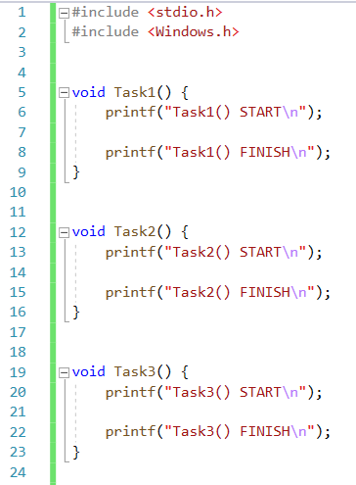
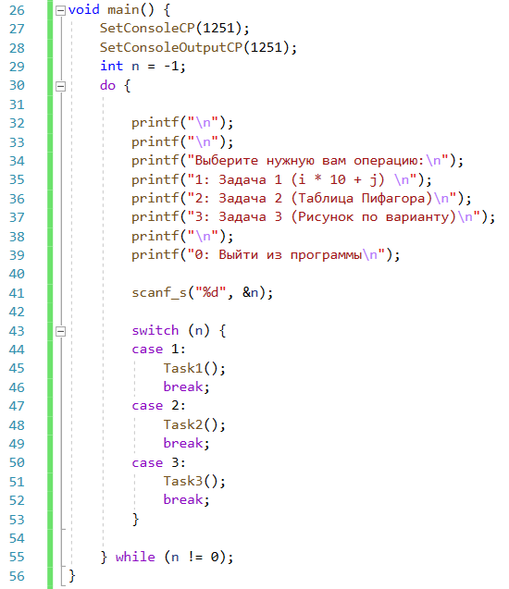
Задача 0
Нужно сделать меню, в котором можно будет выбрать какую из задач Лабораторной работы №10 нужно выполнить. Меню нужно сделать по аналогии с меню из предыдущей лабораторной работы.

Slide 65
Задача 1
Нужно ввести N – количество строк и M – количество столбцов. N <= 9, M <= 9
Вывести табличку по следующей схеме (N=4, M=5):
11 12 13 14 15
21 22 23 24 25
31 32 33 34 35
41 42 43 44 45
Каждое число количеством десятков сообщает о номере строки, количеством единиц о номере столбца.
Выполнение кода задачи должно вызываться при выборе соответствующего пункта меню.

Slide 66
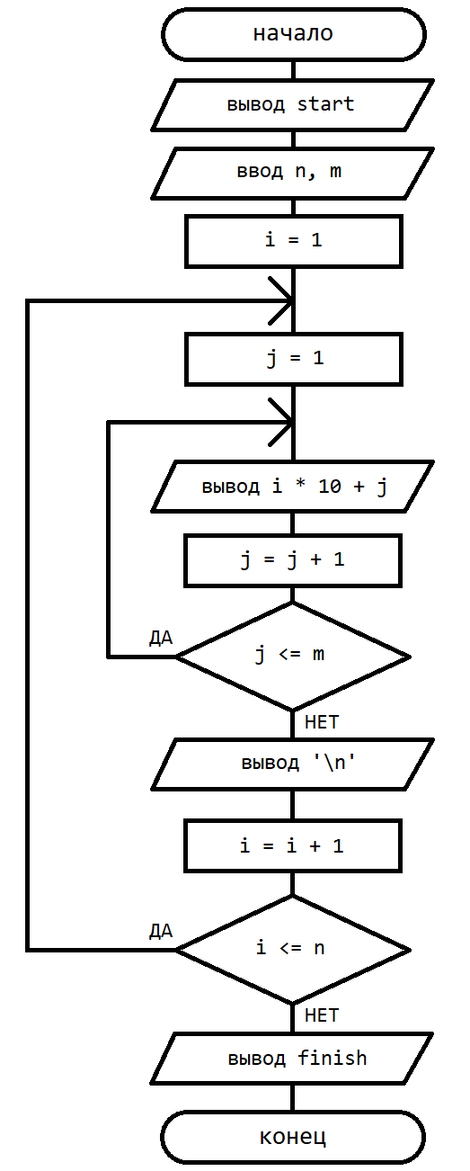
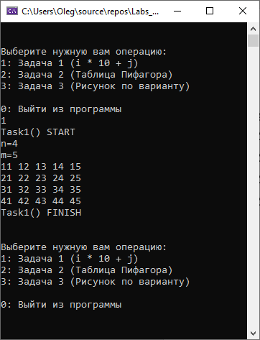
Задача 1. Блок-схема
Нужно ввести N – количество строк и M – количество столбцов. N <= 9, M <= 9
Вывести табличку по следующей схеме (N=4, M=5):
11 12 13 14 15
21 22 23 24 25
31 32 33 34 35
41 42 43 44 45

Slide 67
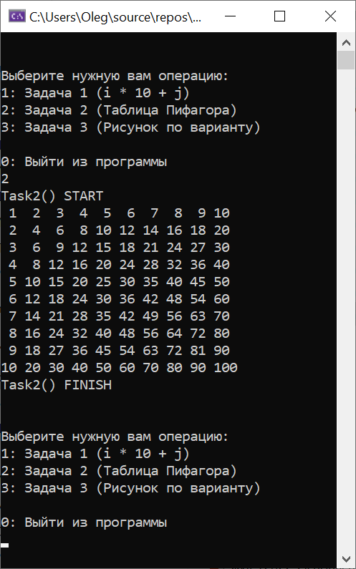
Задача 2
Вывести таблицу Пифагора, используя вложенные циклы DO WHILE
Вывод должен выглядеть так:
1 2 3 4 5 6 7 8 9 10
2 4 6 8 10 12 14 16 18 20
3 6 9 12 15 18 21 24 27 30
4 8 12 16 20 24 28 32 36 40
...
9 18 27 36 45 54 63 72 81 90
10 20 30 40 50 60 70 80 90 100
Выполнение кода задачи должно вызываться
при выборе соответствующего пункта меню.

Slide 68
ЛР10: Задания на закрепление и отработку
Доделать задачи 1-2, которые не успели сделать на занятии в классе.
Выполнить трассировку этих задач, для N = 4, M = 3
Задача 3*. Добавьте пункт меню ‘3’, при выборе которого будет выведен узор из чисел, согласно варианта. (См. следующий слайд). Номер варианта соответствует последней цифре в вашем порядковом номере в журнале.
Если вы выполнили задачу 3*, тогда вам нужно нарисуйте блок-схему для нее. Если вы не выполнили эту задачу, то вам нужно нарисовать блок-схему – для задачи 2.
Задача 4**. Добавьте пункт меню ‘4’, при выборе которого будет выведен узор из чисел, согласно варианта. (См. соответствующий слайд). Номер варианта соответствует последней цифре в вашем порядковом номере в журнале. (для реализации Задачи 4** скорее всего вам понадобиться больше, чем 2 цикла)

Slide 69
Варианты для Задачи 3*
Вариант | Рисунок | Вариант | Рисунок
0 | 5 4 5 3 4 5 2 3 4 5 1 2 3 4 5 | 1 | 1 2 3 4 5 1 2 3 4 1 2 3 1 2 1
2 | 1 1 2 1 2 3 1 2 3 4 1 2 3 4 5 | 3 | 5 4 3 2 1 5 4 3 2 5 4 3 5 4 5
4 | 5 5 4 5 4 3 5 4 3 2 5 4 3 2 1 | 5 | 1 2 1 3 2 1 4 3 2 1 5 4 3 2 1
6 | 1 2 3 4 5 2 3 4 5 3 4 5 4 5 5 | 7 | 5 5 5 5 5 5 5 5 5 5 5 5 5 5 5
8 | 5 5 5 5 5 5 5 5 5 5 5 5 5 5 5 | 9 | 5 4 3 2 1 4 3 2 1 3 2 1 2 1 1

Slide 70
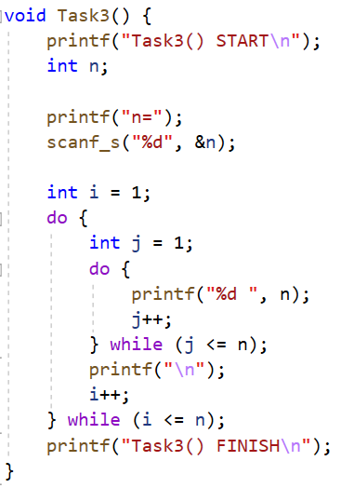
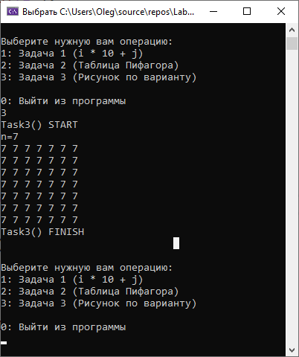
Пример реализации Задачи 3*
Ввести число N.
Вывести N строк по N чисел в каждой. Каждое выведенное число равно N.
Ввод 1:
N = 2
Вывод 1:
2 2
2 2
Ввод 2:
N = 4
Вывод 2:
4 4 4 4
4 4 4 4
4 4 4 4
4 4 4 4

Slide 71
Варианты для Задачи 4**
0 | 5 4 5 3 4 5 2 3 4 5 1 2 3 4 5 2 3 4 5 3 4 5 4 5 5 | 5 | 1 2 1 3 2 1 4 3 2 1 5 4 3 2 1 4 3 2 1 3 2 1 2 1 1
1 | 1 1 2 1 1 2 3 2 1 1 2 3 4 3 2 1 1 2 3 4 5 4 3 2 1 | 6 | 5 4 5 4 3 4 5 4 3 2 3 4 5 4 3 2 1 2 3 4 5 4 3 2 1
2 | 1 2 1 2 3 2 1 2 3 4 3 2 1 2 3 4 5 4 3 2 1 2 3 4 5 | 7 | 5 5 4 5 5 4 3 4 5 5 4 3 2 3 4 5 5 4 3 2 1 2 3 4 5
3 | 5 4 3 2 1 5 4 3 2 5 4 3 5 4 5 5 4 5 4 3 5 4 3 2 5 4 3 2 1 | 8 | 1 1 2 1 2 3 1 2 3 4 1 2 3 4 5 2 3 4 5 3 4 5 4 5 5
4 | 1 2 3 4 5 2 3 4 5 3 4 5 4 5 5 4 5 3 4 5 2 3 4 5 1 2 3 4 5 | 9 | 1 2 3 4 5 1 2 3 4 1 2 3 1 2 1 1 2 1 2 3 1 2 3 4 1 2 3 4 5

Slide 73
ИТОГО по лекции 5
Узнали почти всё про управление в Си – повторили про IF, DO WHILE, узнали про WHILE, CONTINUE, BREAK, RETURN, GOTO, SWITCH
Узнали чем плох GOTO, и почему его не стоит использовать в ваших программах
Познакомились с вложенными циклами на примере DO..WHILE
Узнали как создать меню в консоли
Узнали что нужно сделать в ЛР9 и ЛР10

Slide 74
Термины 1
Директива (препроцессора) - #include
Строчные комментарии
Блок кода {}
Функция
Заголовок функции
Объявление функции
Прототип функции
Сигнатура («подпись») функции
Определение функции
Вызов функции
Формальные параметры/аргументы функции
(Фактические) параметры/аргументы функции
Глобальные переменные
Локальные переменные
Область видимости переменной
Время жизни переменной
#include <stdio.h>
i++; // работает аналогично i = i + 1
void main() { }
void main() { }
void main() { }
BOOL LineTo(HDC hdc, int xEnd, int yEnd);
BOOL LineTo(HDC hdc, int xEnd, int yEnd);
BOOL LineTo(HDC, int, int)
void main() { }
LineTo(hdc, 300, 100);
BOOL LineTo(HDC hdc, int xEnd, int yEnd);
LineTo(hdc, 300, 100); scanf_s("%d", &n);
int a = 0;
void main() {
int c = 10;
printf("main: a=%d c=%d\n", a, c);
}
Глобальная – весь файл
Локальная – блок кода
Глобальная – время работы программы
Локальная – время работы блока кода

Slide 75
Термины 2
Точка входа в пользовательский код
Функция int main()
Неименованные целочисленные константы
Неименованные строковые константы
Escape-последовательности - \t, \n, \" и др.
Стандартные типы данных – Целый тип
Функция printf
Функция scanf_s
Строка форматирования printf/scanf_s
Функция SetConsoleCP
Функция SetConsoleOutputCP
int main() { return 0; }
int main() { return 0; }
LineTo(hdc, 300, 100);
printf("2^%d = %d\n",i , stepen);
printf("2^%d = %d\n",i , stepen);
int res = 1;
printf("Hello! It is main()!\n");
scanf_s("%f", &s);
printf("2^%d = %d\n",i , stepen);
SetConsoleCP(1251);
SetConsoleOutputCP(1251);

Slide 76
Термины 3
Идентификатор
Определение переменных
Инициализация переменных
Выражения
Оператор присваивания
Операторы сравнения
Арифметические операторы + - * / %
Оператор & (взятие адреса)
Оператор инкремента - постфиксный и префиксный
int x1 = 10, y1 = 100;
int x1 = 10, y1 = 100;
int x1 = 10, y1 = 100;
y2 = y2 + 10;
y2 = y2 + 10;
int i = 0; do { i++; } while (i < 16);
y2 = y2 + 10;
scanf_s("%d", &n);
res = res * i++; // постфиксный инкремент
res = res * ++i; // префиксный инкремент

Slide 77
Термины 4
Инструкция Цикл DO WHILE
Инструкция Развилка IF ELSE
Инструкция RETURN
Инструкция Цикл WHILE
Метка
Инструкция безусловного перехода GOTO
Инструкция SWITCH
Инструкция BREAK
Инструкция CONTINUE
int i = 0; do { i++; } while (i < 16);
if (x < 0) return -x; else return x;
int main() { return 0; }
a = 1; while (a <= 10) { printf("%d ", a++); }
label_do: printf("%d ", a);
if (++a <= 10) goto label_do;
switch (n) {
case 1: printf("Вы ввели ПН\n"); break;
case 2:printf("Вы ввели ВТ\n"); break;
case 3:printf("Вы ввели СР\n");break;
}
int a = 1999;
while (a++ < 2030) {
if (a % 4 == 0)
continue;
printf("%d ", a);
}

Slide 78
Термины 5
Вложенные циклы
i = 1;
do {
j = 1;
do {
printf("%d ", j);
j++;
} while (j <= 4);
printf("\n");
i++;
} while (i <= 3);

